Slide 1
Metapoblaciones y Biogeografía de Islas

Slide 2
Metapoblaciones
Poblaciones de una especie conectadas entre sí en un paisaje fragmentado

Slide 3
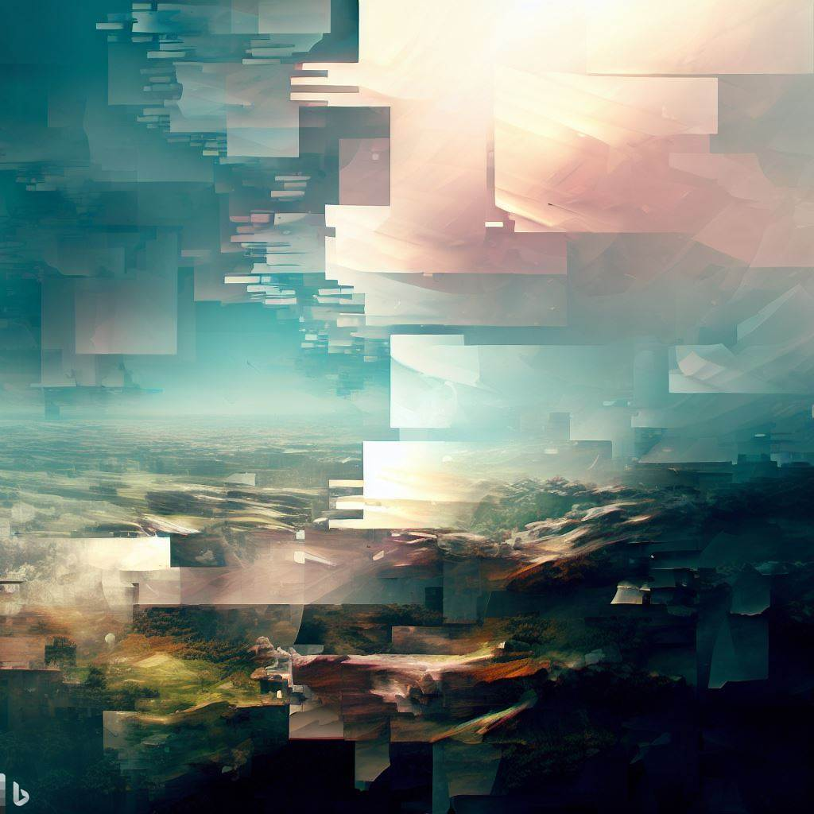

Elementos clave
Hábitats fragmentados
Parches poblacionales
Migración entre parches
Extinción y recolonización

Slide 4
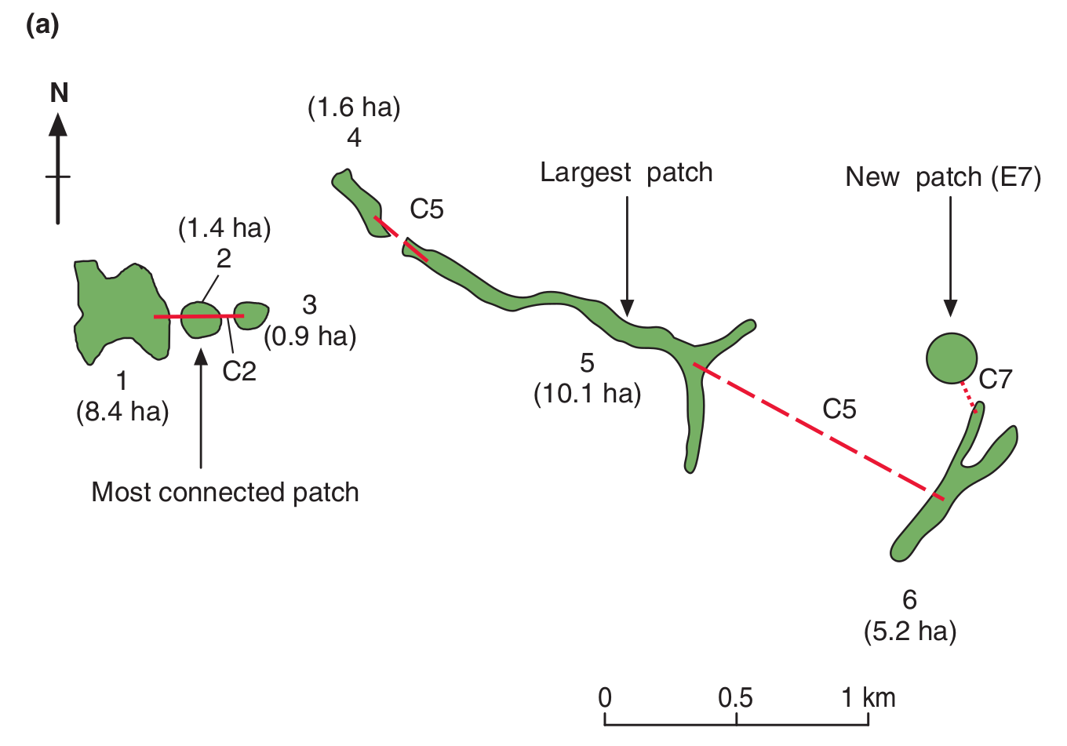
Hábitats fragmentados
La pérdida de hábitats continuos resulta en fragmentos separados.
Estos fragmentos pueden variar en tamaño y calidad.
Alta calidad
Baja calidad

Slide 5
Parches poblacionales
Cada fragmento de hábitat alberga una población local.
El tamaño y la calidad del parche afectan la viabilidad de la población.
Hábitat Población
Alta calidad
Baja calidad
Alta viabilidad
Baja viabilidad

Slide 6



Migración entre parches
Los individuos pueden moverse entre parches en busca de alimento, pareja o refugio.
La conectividad entre parches es crucial para el flujo genético y la supervivencia a largo plazo.

Slide 7
Extinción y recolonización
Las poblaciones pueden extinguirse localmente
Recolonización desde otros parches puede ocurrir, ayudando a la persistencia de la especie en el paisaje.

Slide 8
Dinámica de metapoblaciones
El equilibrio entre extinción y recolonización determina la dinámica de la metapoblación.
Frecuencia de migración y la calidad del hábitat son factores críticos.

Slide 9
Importancia
Ayuda a comprender cómo la fragmentación del paisaje afecta a las especies.
Guía la conservación y restauración de hábitats para mantener la biodiversidad.
X
X

Slide 10
En resumen
La teoría de metapoblaciones es fundamental para la ecología de paisajes fragmentados.
Proteger la conectividad entre parches es esencial para la supervivencia de muchas especies.

Slide 11
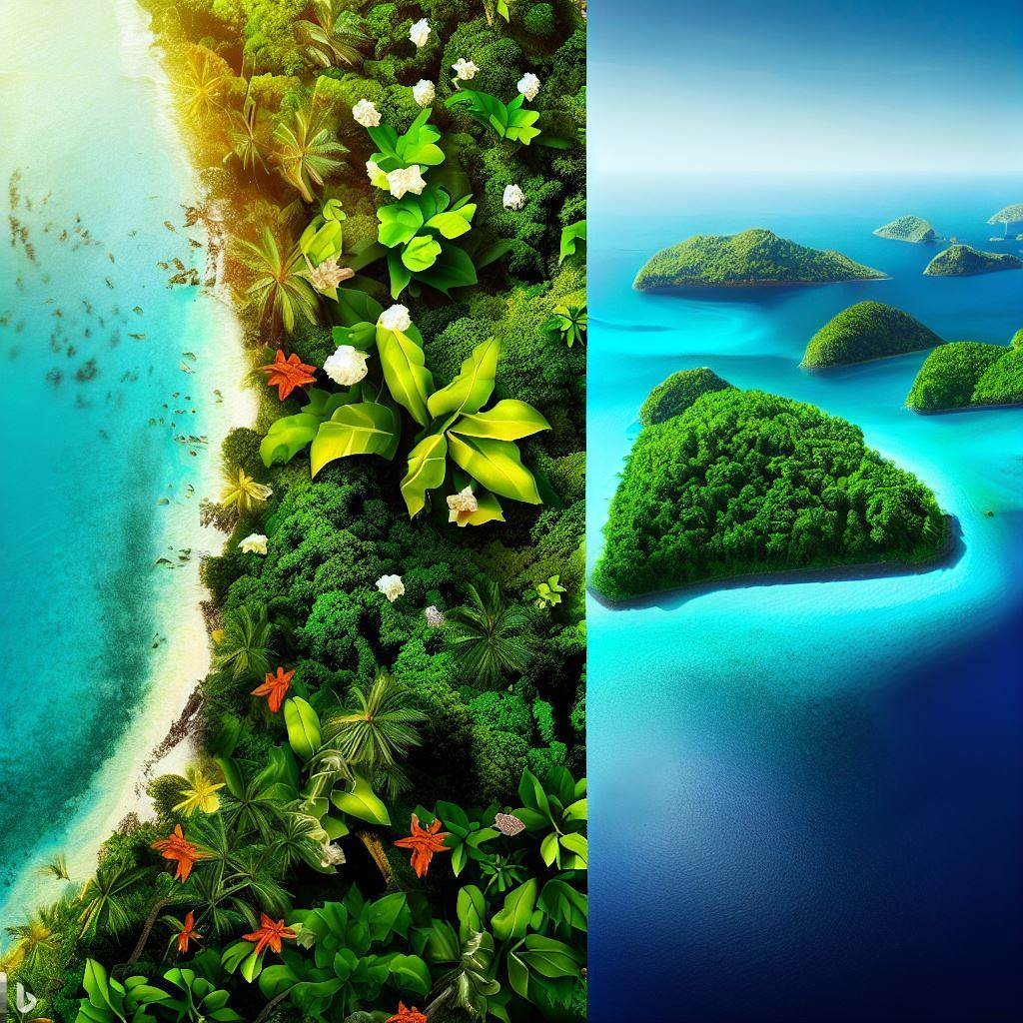
Biogeografía de Islas
Estudia la distribución de especies en islas y cómo el tamaño de la isla y la distancia entre estas influyen en la diversidad.

Slide 12
Elementos clave
Sistema contenido, sin conexión constante con otros
Tamaño
Distancia a tierra firme
Tasas de colonización y extinción

Slide 13
Tierra firme
Pocas especies
Muchas especies
Grado de asilamiento (distancia a fuente de propágulos)
Tamaño

Slide 14

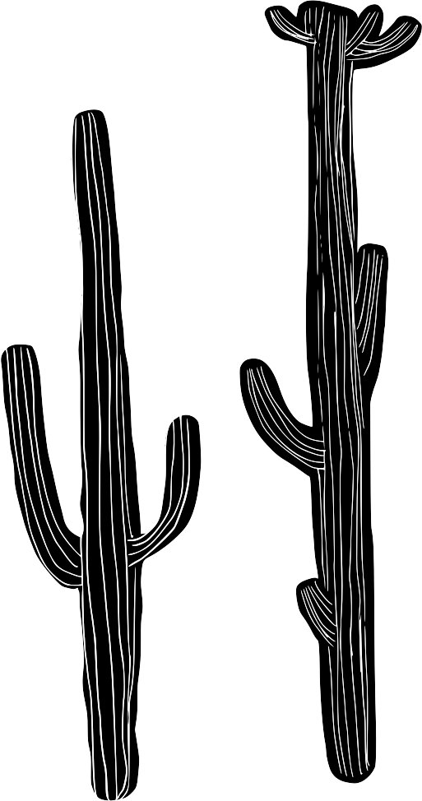
Isla como ecosistema aislado
Las islas ofrecen un entorno único y aislado para las especies.
La vida en las islas está influenciada principalmente por los recursos locales y la interacción entre el número reducido de especies.

Slide 15
Tamaño de la isla
El tamaño de la isla está directamente relacionado con su biodiversidad.
Las islas más grandes tienden a tener espacio para más nichos ecológicos → más especies.

Slide 16
Distancia a tierra firme
La distancia entre una isla y tierra firme afecta la tasa de colonización y extinción de especies en la isla.
Cuanto más lejos esté una isla del continente, menos probable es que nuevas especies colonicen la isla y más probable es que las especies existentes se extingan.

Slide 17
Tierra firme, continente
Poca colonización → alta extinción
Mucha colonización → baja extinción

Slide 18


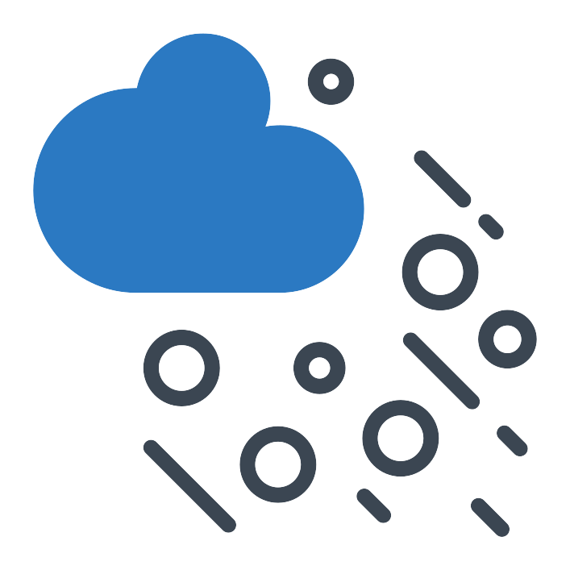
Extinciones:
Afectadas por características ambientales
Colonizaciones:
Afectadas por características de las especies disponibles

Slide 19
Equilibrio de colonización-extinción

Slide 20
Tierra firme, continente
Las tasas de colonización y extinción se equilibran para determinar el número de especies en una isla.
Las islas grandes y cercanas al continente tienden a tener más especies en equilibrio.

Slide 21
Importancia de la teoría de biogeografía de islas
Entender factores que facilitan conservación en paisajes fragmentados
Comprender diversidad

Slide 22
Similitudes y diferencias entre metapoblaciones y biogeografía de islas

Slide 23
Metapoblaciones
Concepto: Poblaciones conectadas en un paisaje fragmentado.
Hábitat: Puede consistir de múltiples parches dispersos.
Conexión: Migración entre parches.
Extinción y Colonización ocurre en los parches.

Slide 24
Biogeografía de Islas
Concepto: Distribución de especies en islas.
Hábitat: Considera islas como ecosistemas separados.
Conexión: Las islas están separadas físicamente del continente.
Extinción/Colonización de especies afecta patrones de diversidad.

Slide 25
Biogeografía de islas
Metapoblaciones
Continente

Slide 26
Metapoblaciones
Tamaño de las Poblaciones: Varían por interacción entre parches.
Conexión entre parches explica la persistencia de la especie.

Slide 27
Biogeografía de Islas
Tamaño de las Poblaciones y Diversidad: Influenciado principalmente por tamaño y grado de aislamiento.
Influencia de la Conexión: La distancia entre islas y el continente afecta la colonización y extinción.

Slide 28
Conclusiones
Son conceptos complementarios.
Ambos ayudan a entender cómo la geografía influye en la biodiversidad y la conservación de especies

